Slide 1
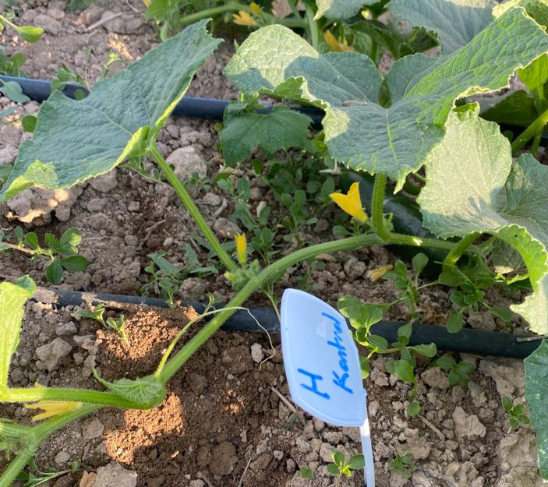
Hıyar/ Kontrol bitkinin sürgünleri üzerindeki çiçek sayısı

Slide 2
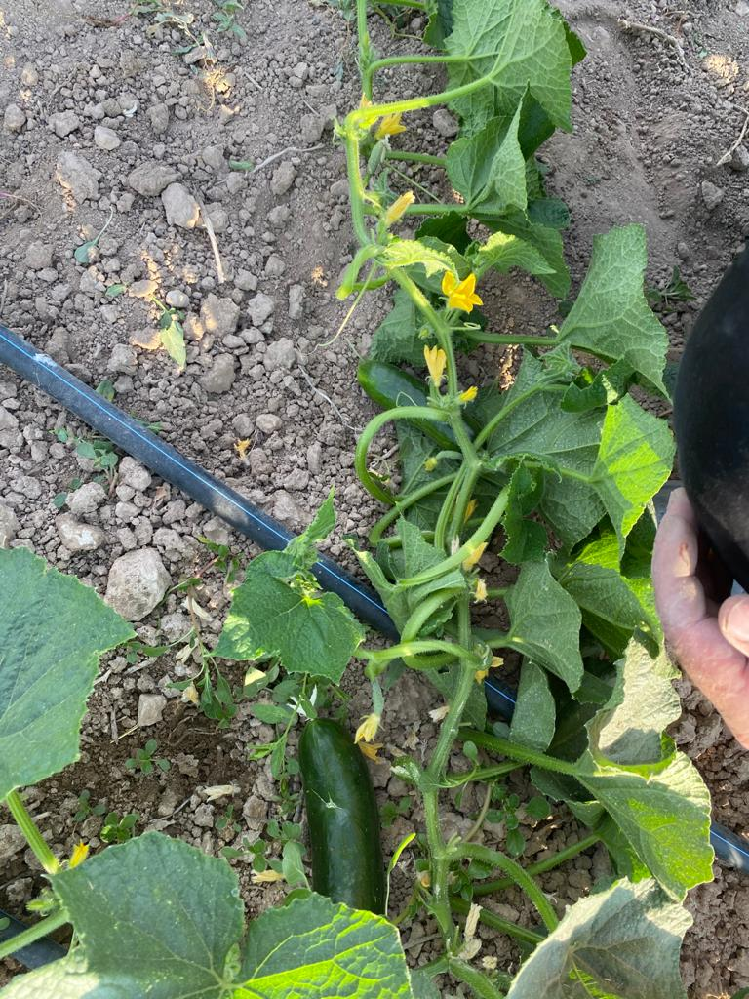
Hıyar/
Uygulama sonrası
Çiçeklenme sayında daki artışa olumlu etkisi

Slide 3
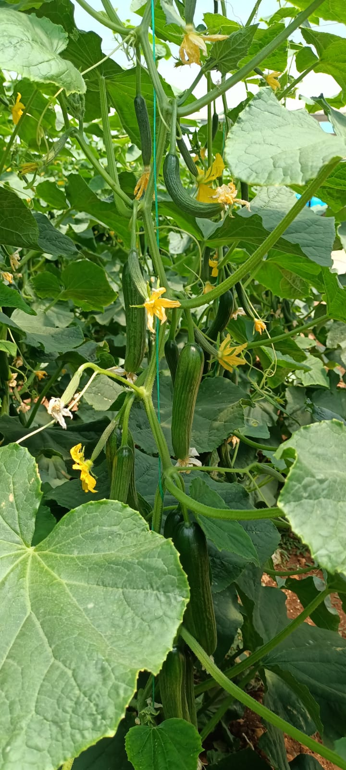
Yetiştirici serasındaki uygulama sonucunda çiçeklenme ve verim artışı

Slide 4
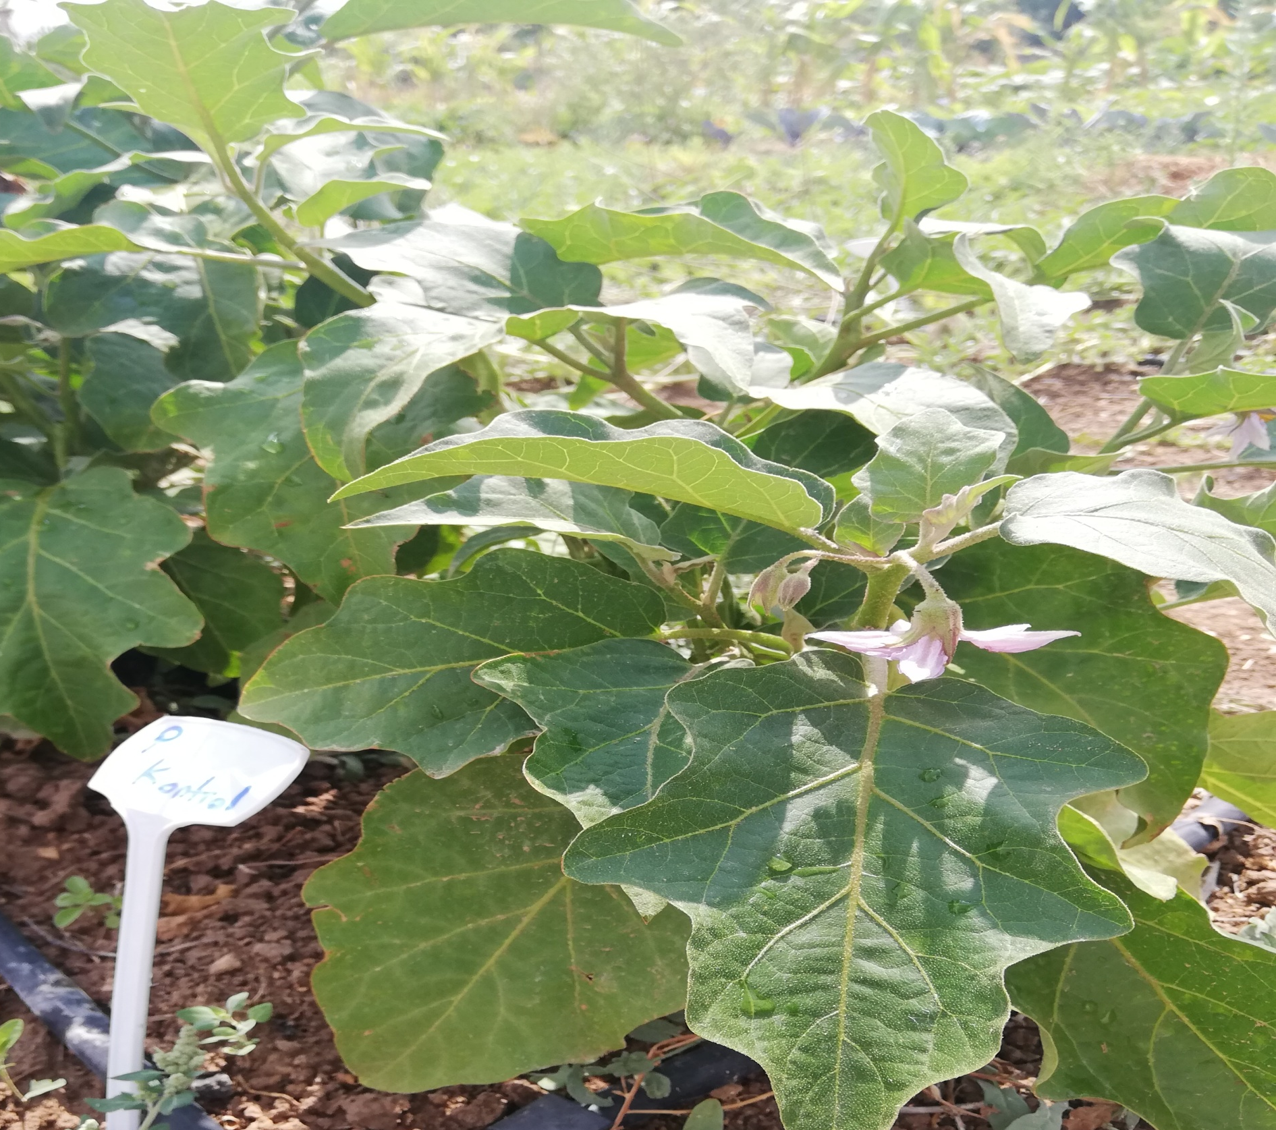
Patlıcan /
Kontrol bitkideki çiçek sayısı ve bitki gelişimi

Slide 5
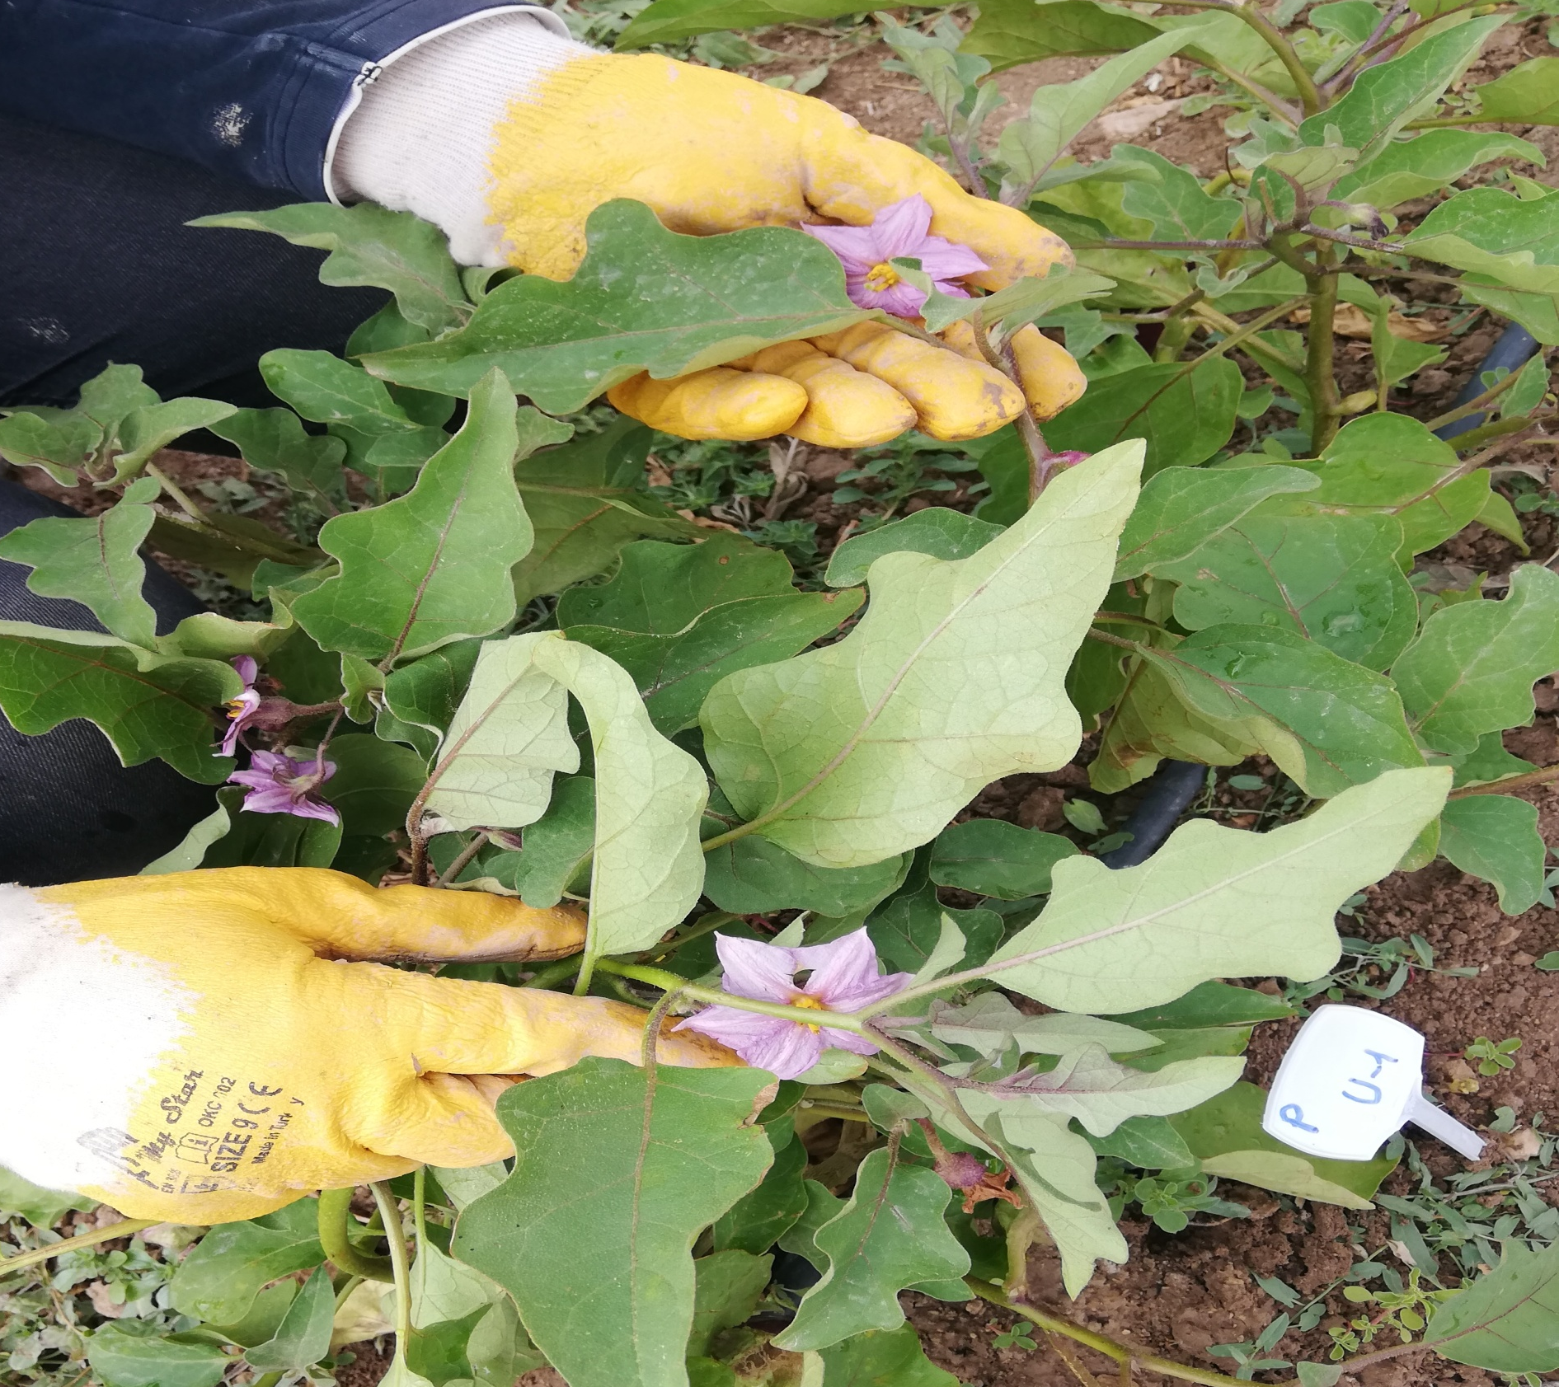
Patlıcan/Uygulama sonrası çiçek sayısında artış ve çiçek renklerinin canlılığı

Slide 6
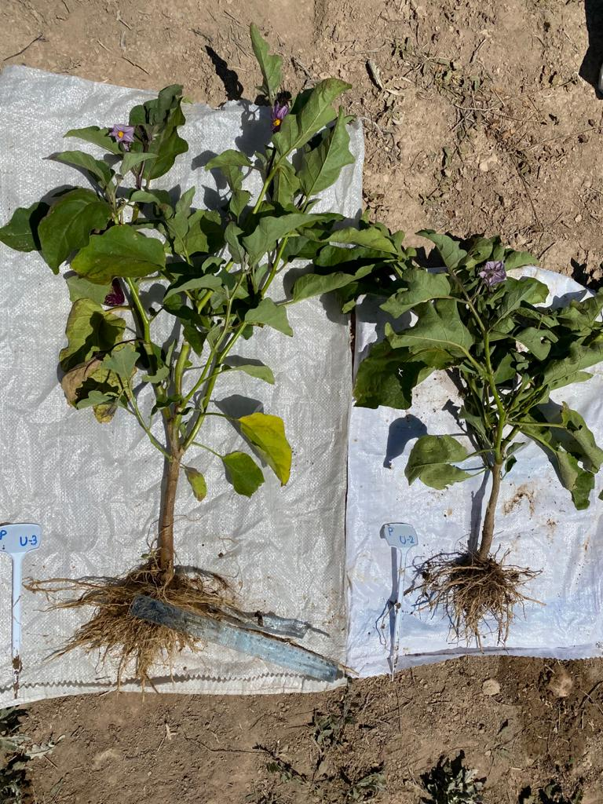
Patlıcan/ Uygulama sonrası gövde kalınlığının artışı , bitki boyunda artış ve fide gelişim farklılıkları
Kontrol

Slide 7
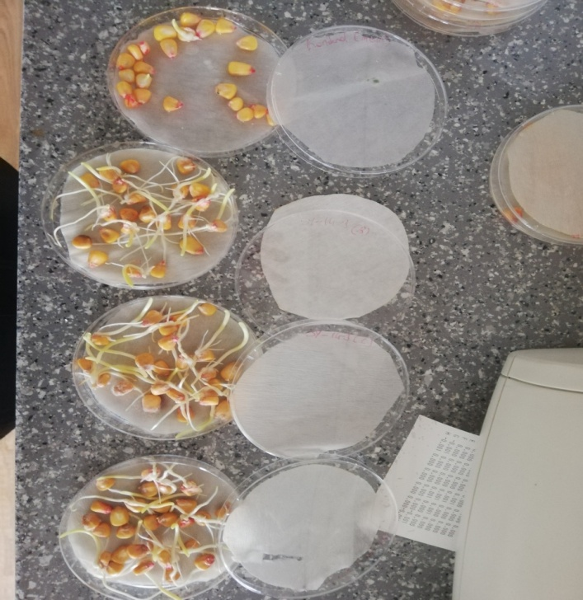
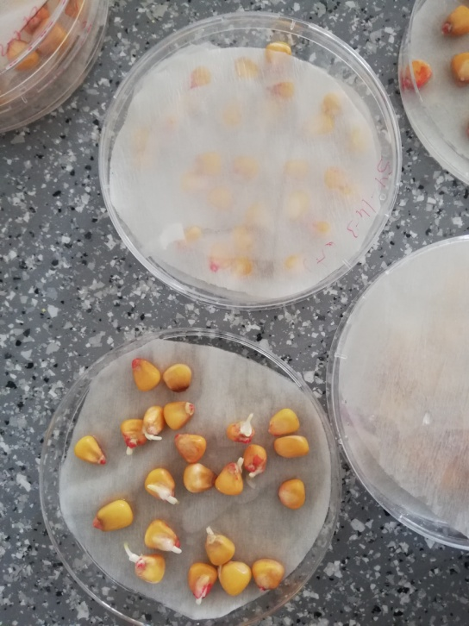
A
b)Kontrol
B
A/ B mikrobiyal uygulama Tohum çimlenmedeki etkisi

Slide 8
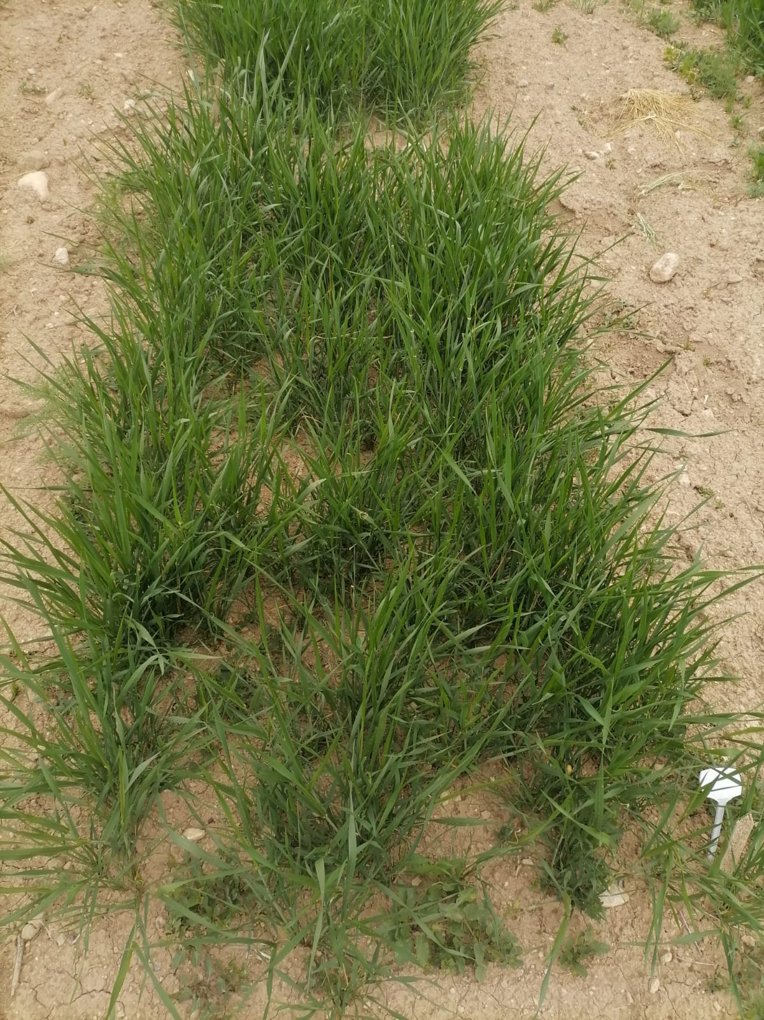
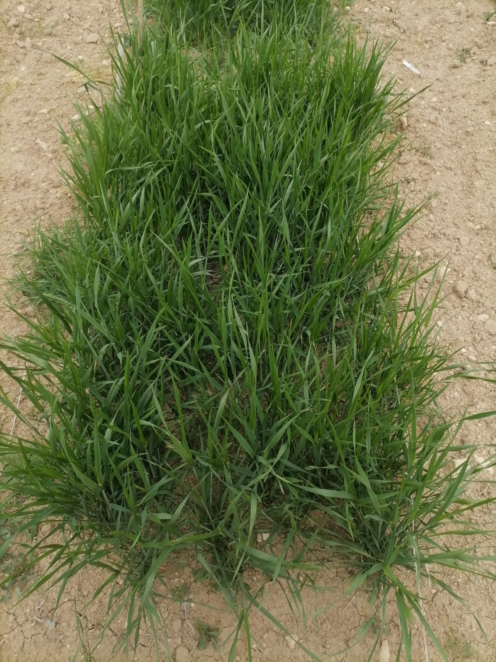
KONTROL
Buğday/uygulama sonrası çıkış yoğunluğu

Slide 9
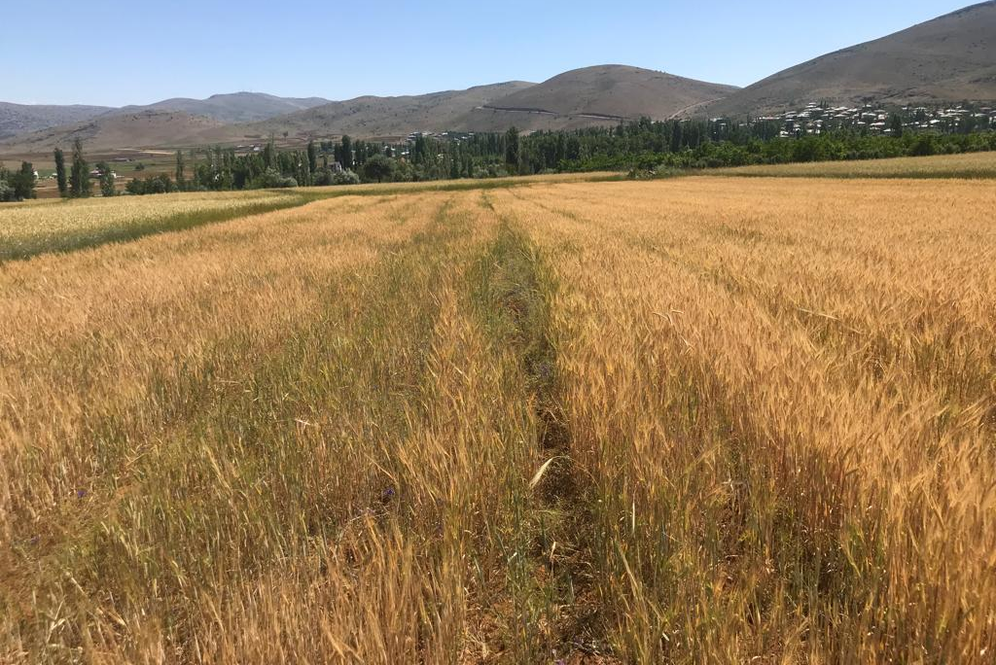
Uygulama yapılmamış arpa
Uygulama yapılmış arpa

Slide 10
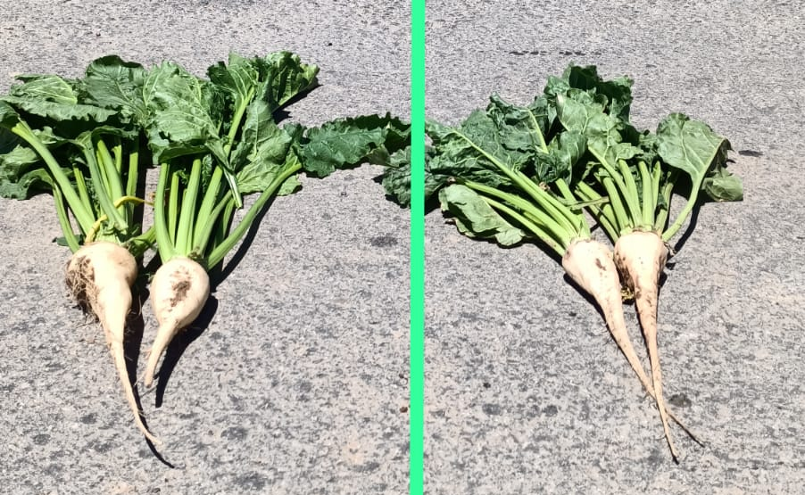
ŞEKER PANCARI/UYGULAMA YAPILMIŞ BİTKİDE BOY VE BAŞ ÇAPI ARTIŞI
KONTROL BİTKİ

Slide 11
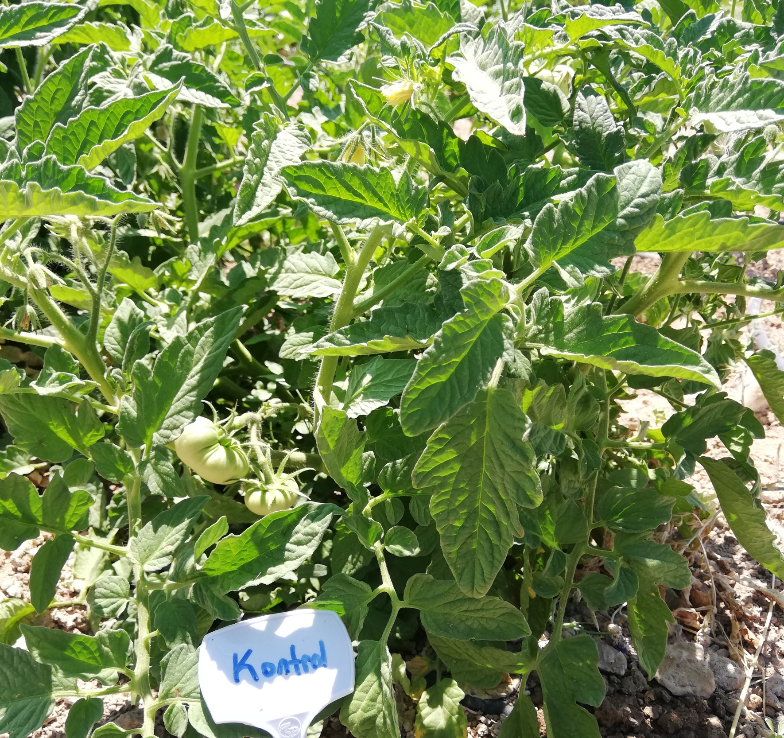
DOMATES/ KARABACAK çeşidinde kontrol birkideki çiçek ve meyve durumu

Slide 12
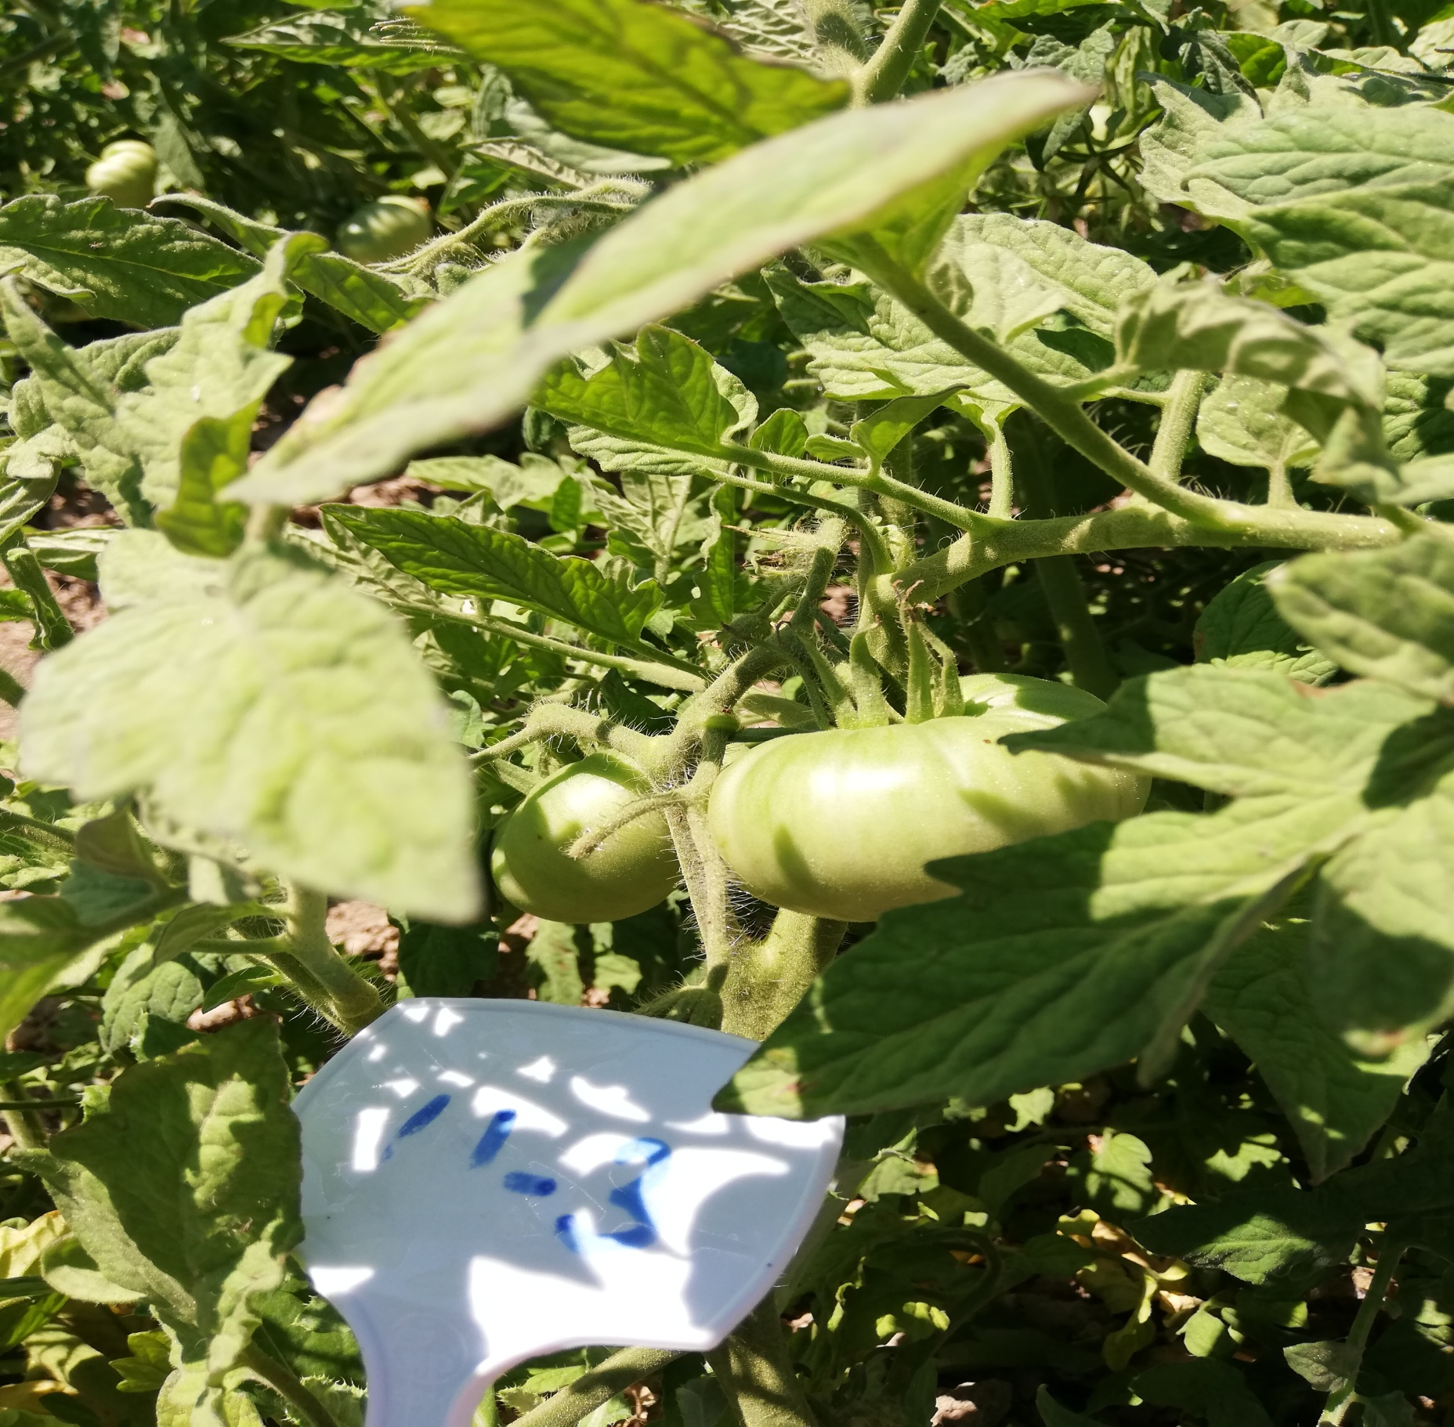
Uygulama yapılmış bitkide kotrole göre meyve büyüklüğü ve sayısında artış

Slide 13
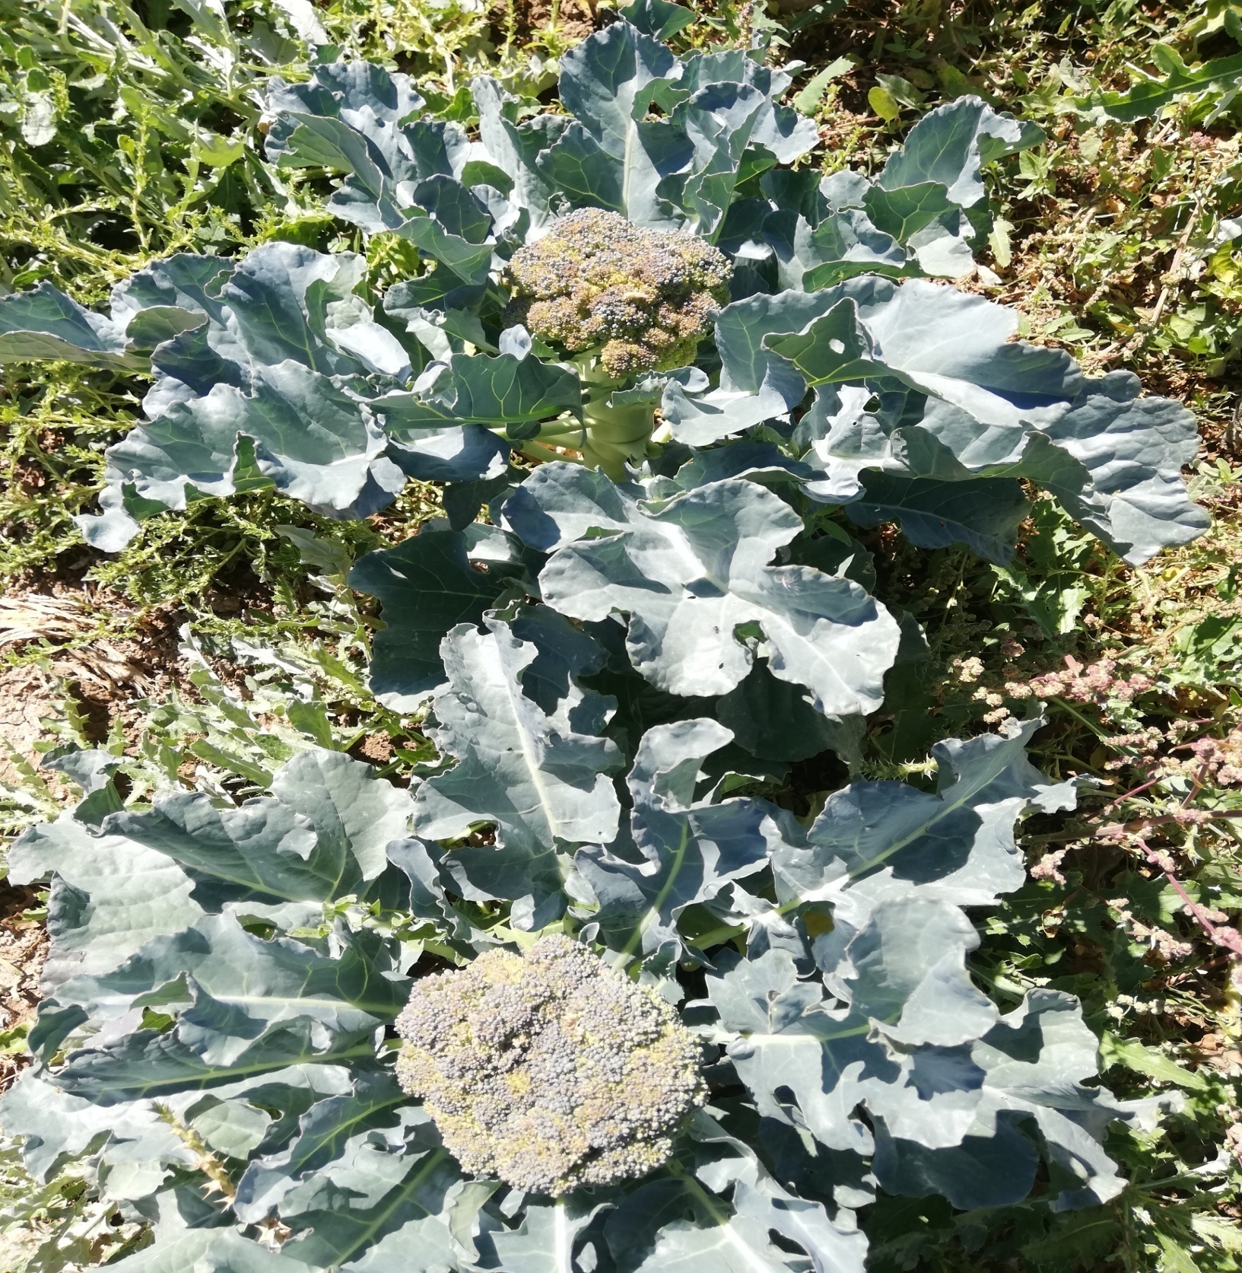
ÖN ÇALIŞMA:
Uygulama denemesi yapılmış brokoli bitkisinde baş çapı genişiğinin artışı (arazi uygulaması yapılacaktır)
Kontrol
Uygulama

Slide 14
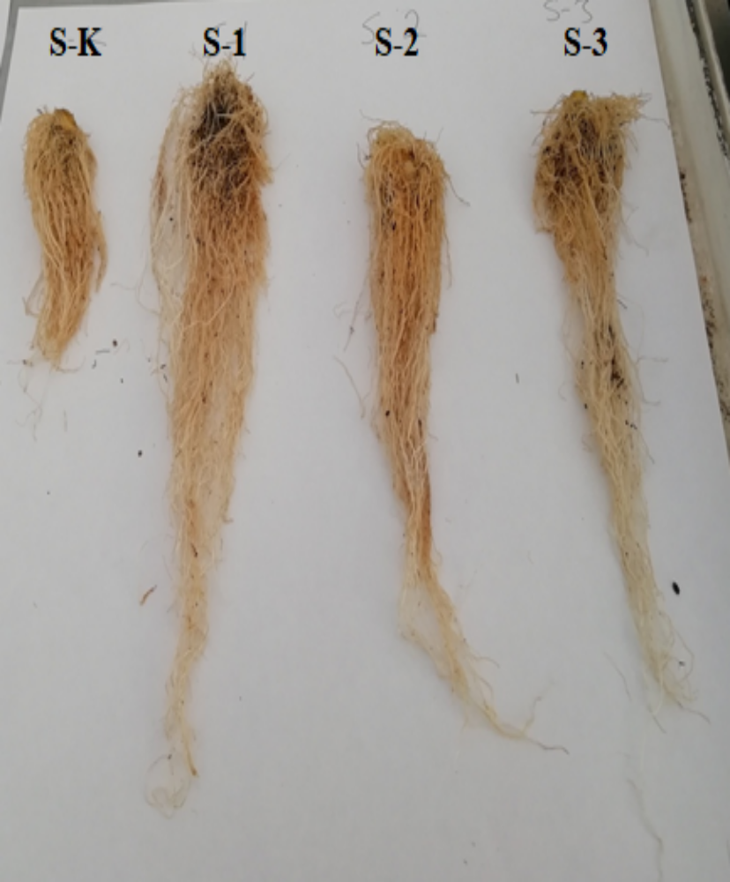
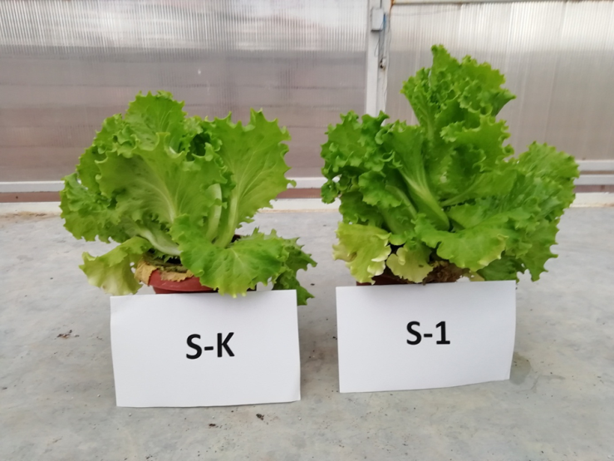
Marul bitkisi kontrol ve uygulama bitki gelişimi

Slide 15
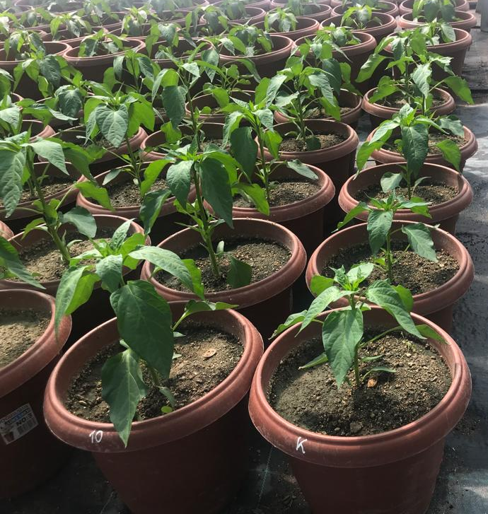
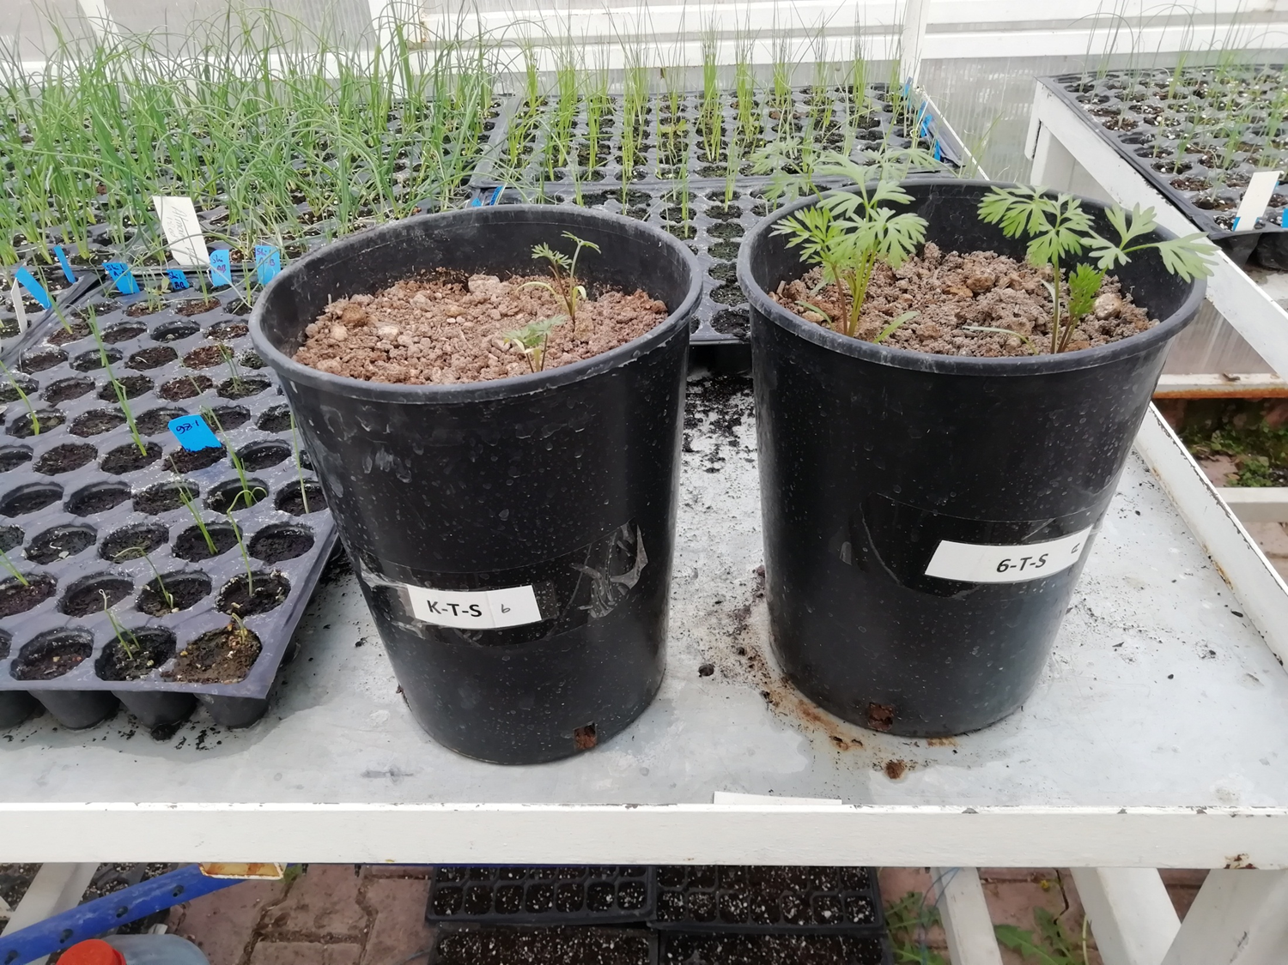
Biberde uygulama bitkisi
Havuç / uygulama yapılmış tohumların kontrole göre erken ve daha öce gelişimi
Kontrol

Slide 16
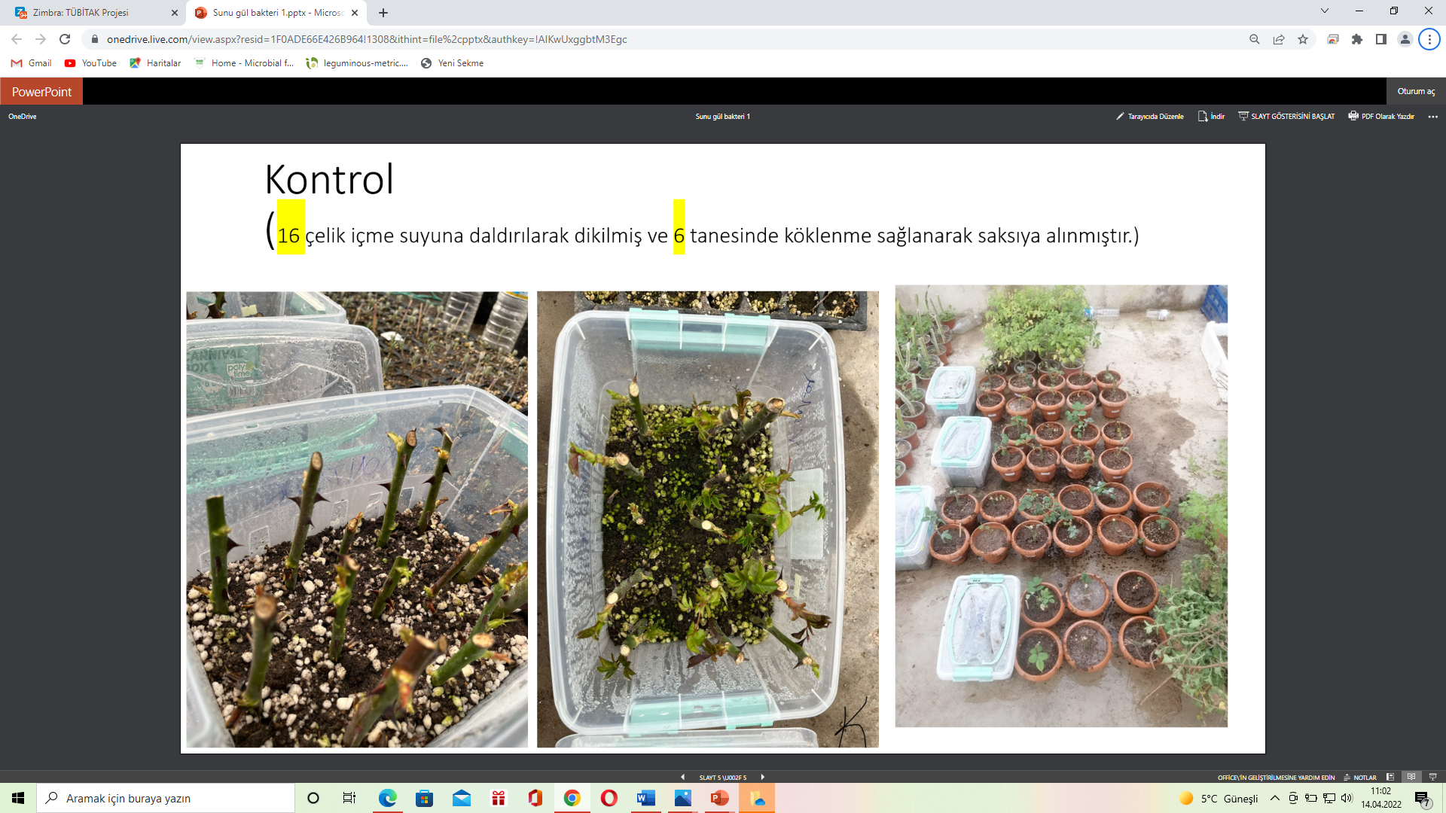
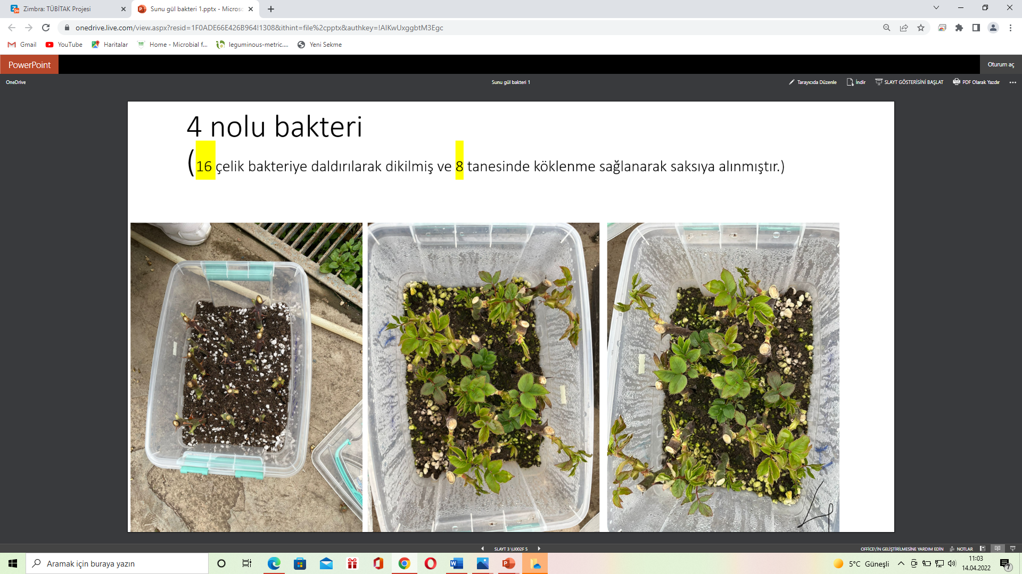
Gül /Çelik köklenmesine etkisi
Kontrol
Bac-OMET uygulanmış
kontrol

Slide 17
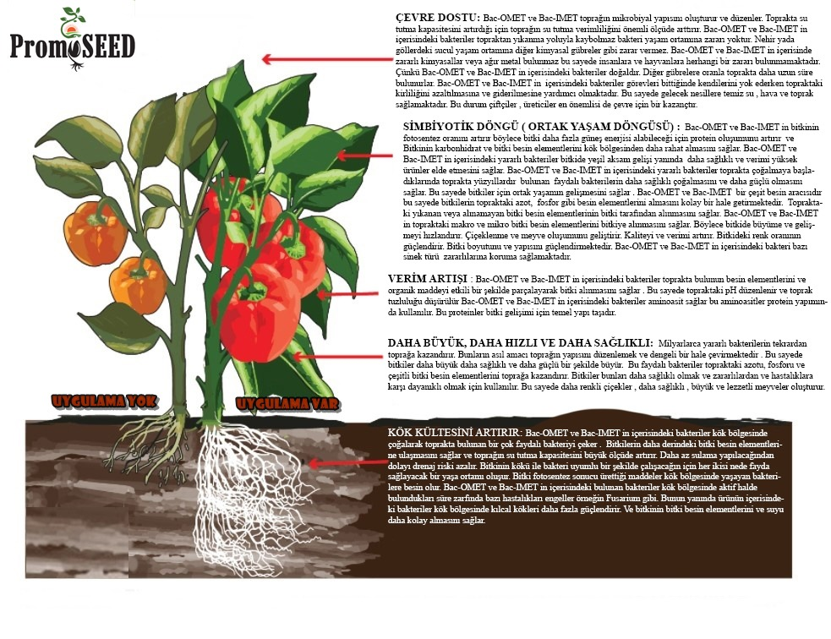

Slide 18
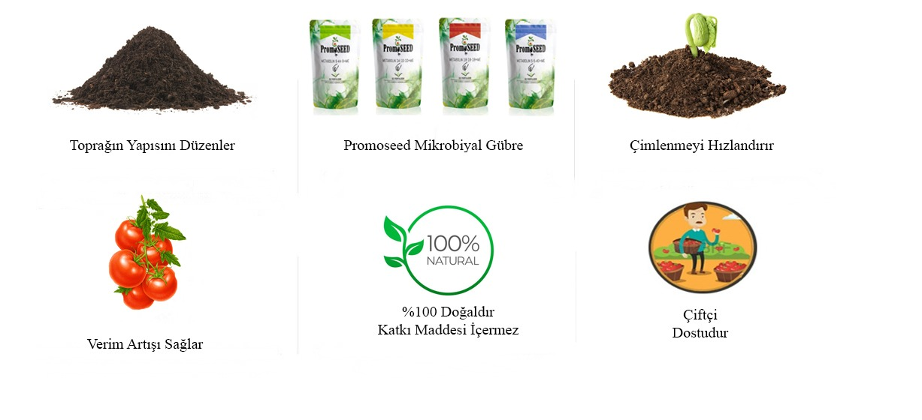

Slide 19
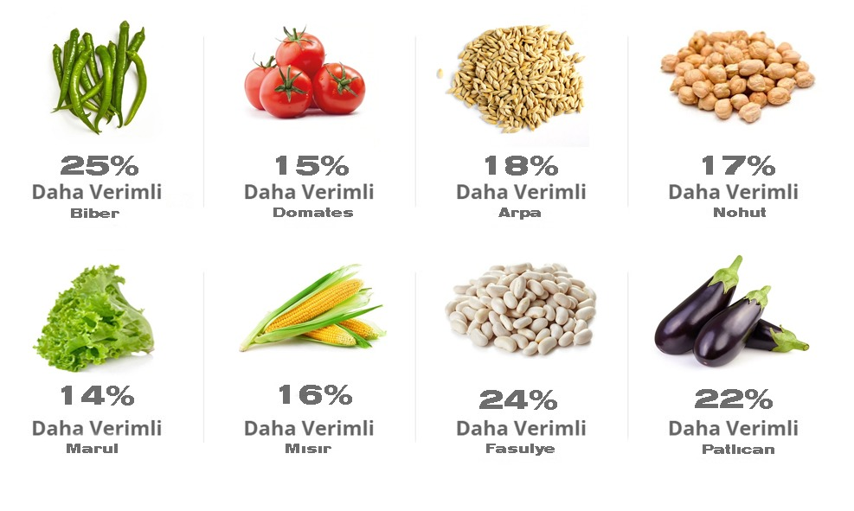

Slide 20
